Slide 1
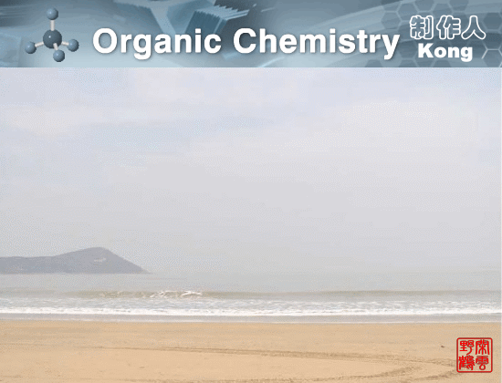

♦轨道对称性守恒原理和前线轨道理论；
♦电环化反应的规律；
♦环加成反应的规律；
♦σ迁移反应，氢迁移和碳迁移。
♦用前线轨道理论解释反应规律；
♦用三个反应的规律解决实际问题。

Slide 2
从反应机理上看，有机反应的类型：
离子型反应
自由基型反应
周环反应：不形成离子或自由基中间体，而是由电子重新组织，经过环状的过渡态而进行的。
分析周环反应和离子反应、自由基反应不同，要使用分子轨道理论。

Slide 3

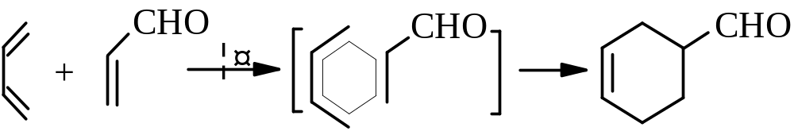
１ 周环反应
周环反应的特征：
①反应过程中没有自由基或离子等活性中间体产生，为多中心的一步完成的协同反应。
②反应不受溶剂极性影响，不被酸碱所催化，也不受自由基引发剂和抑制剂的影响。

Slide 4
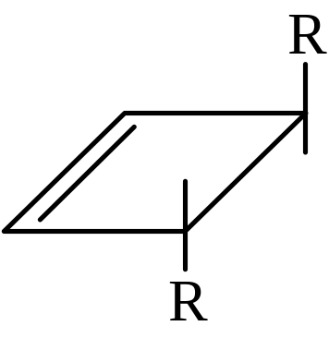
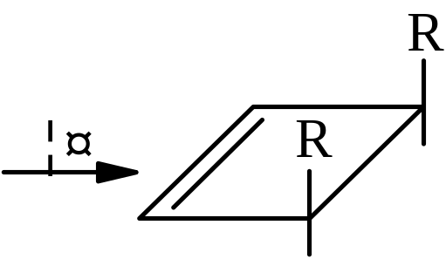
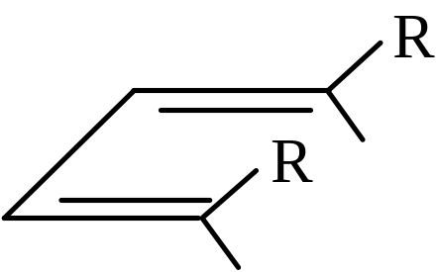

③反应进行的动力是加热或光照。
④反应具有高度的立体专一性，加热和光照下分别生成不同的立体异构体。

Slide 5
周环反应的过程，要用轨道来分析和说明。
ψ*
φ₁
φ₂
ψ
图形是表示轨道的简单直观的方法。
分析周环反应常用到π分子轨道。

Slide 6
２ 分子轨道对称守恒原理
分子轨道对称守恒原理的中心内容：
化学反应是分子轨道重新组合的过程，分子轨道的对称性控制化学反应的进程，在一个协同反应中，分子轨道对称性守恒。
三种理论解释：
前线轨道理论；
能量相关理论；
Hückel-Möbius芳香过渡态理论。

Slide 7

３ 前线轨道理论
前线轨道和前线电子
最高占有轨道HOMO
前线轨道FMO
最低空轨道LUMO
前线轨道理论的中心思想
分子中的前线电子类似于单个原子的价电子，因此在化学反应过程中，最先作用的分子轨道是前线轨道，起关键作用的电子是前线电子。

Slide 8
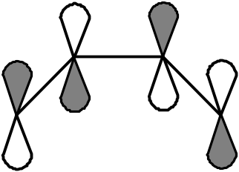


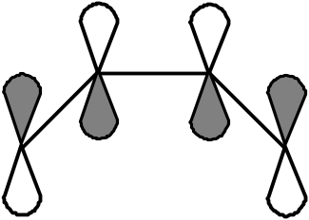
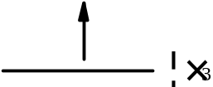

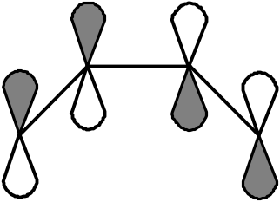
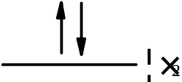
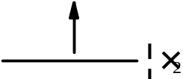
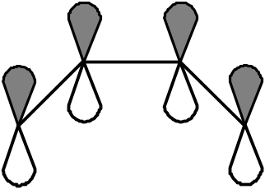
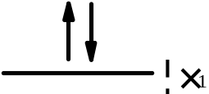
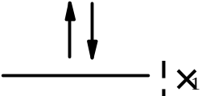
４ 直链共轭多烯的π分子轨道
LUMO
LUMO
HOMO
HOMO
基态
激发态
丁二烯的π分子轨道图形
电子分布

Slide 9
直链共轭多烯的π分子轨道的一些特点：
①π分子轨道的数目与参与共轭体系的碳原子数相同。
②对镜面按对称-反对称-对称交替变化；对二重对称轴按反对称-对称-反对称交替变化。
③结(节)面数由0→1→2……逐渐增多。
④轨道数目n为偶数时，n /2为成键轨道，n /2为反键轨道；n为奇数时，(n-1)/2为成键轨道，(n-1)/2为反键轨道，1个为非键轨道。

Slide 10

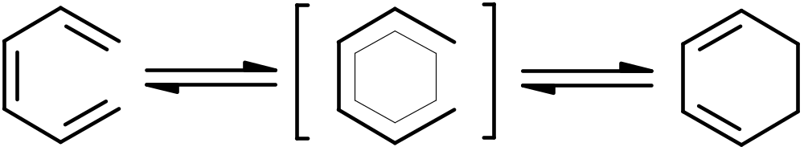
电环化反应，是在加热或光照的条件下，共轭多烯烃末端两个碳原子上的π电子环合成一个σ键，形成环烯烃的反应，或环烯烃开环变成共轭多烯烃的反应。
反应中形成环烯烃比原来的分子少一个双键。

Slide 11
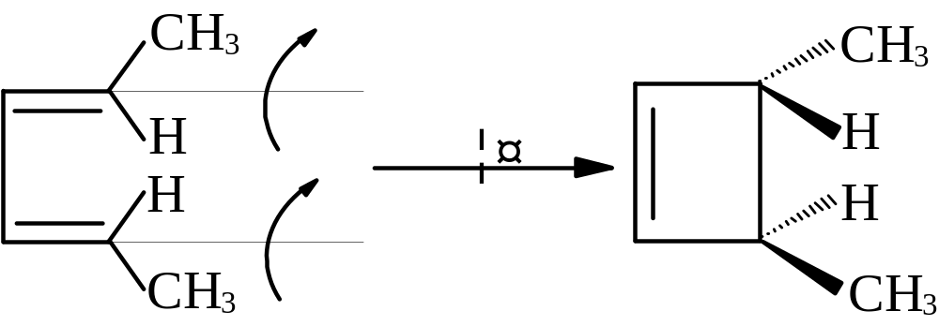
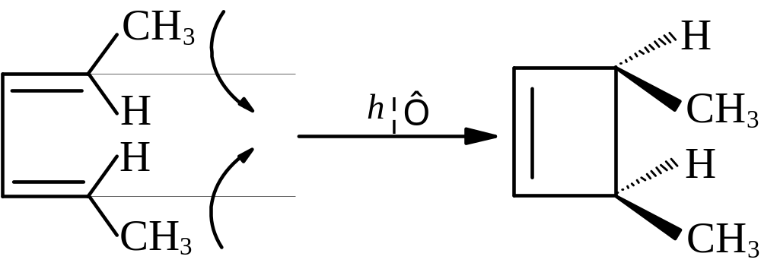
１ 含4个π电子的体系
顺旋
对旋

Slide 12
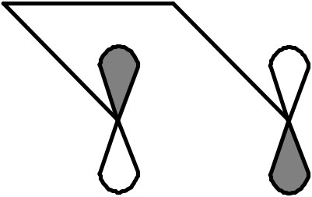
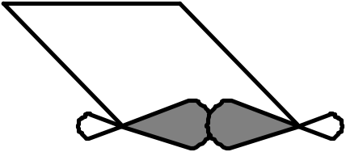



反应按顺旋还是按对旋方式进行，取决于分子基态或激发态时的HOMO轨道的对称性。
基态(加热)：
对旋 禁阻
HOMOψ₂
顺旋 允许

Slide 13
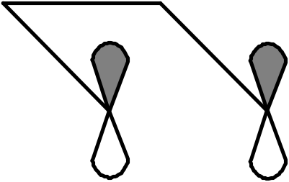


激发态(光照)：
顺旋 禁阻
HOMOψ₃
对旋 允许
电环化反应的逆反应，在相同条件下遵循相同的途径。

Slide 14
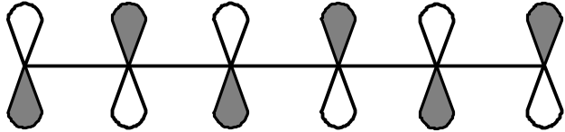


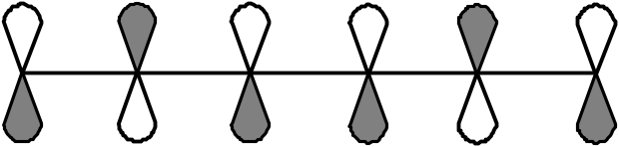


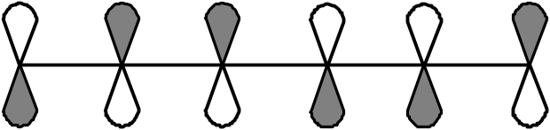
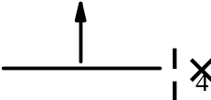

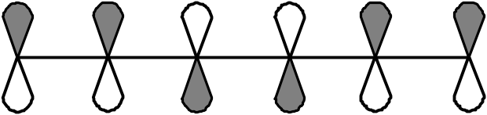
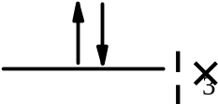
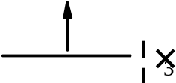
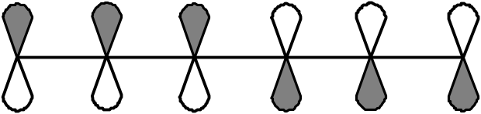
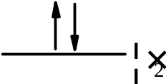
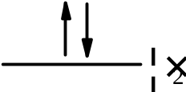
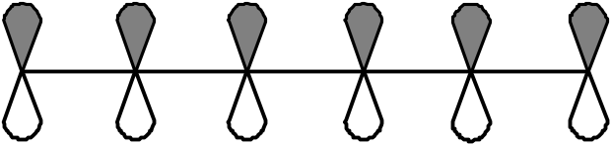
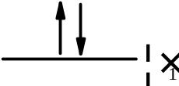

２ 含6个π电子的体系
LUMO
LUMO
HOMO
HOMO
基态
激发态
己三烯的π分子轨道图形
电子分布

Slide 15
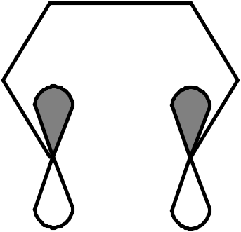
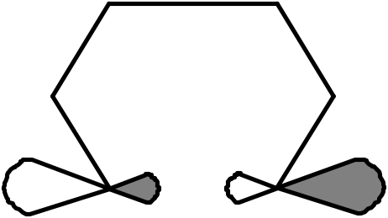
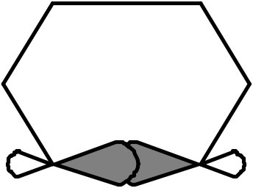


基态(加热)：
顺旋 禁阻
HOMOψ₃
对旋 允许

Slide 16
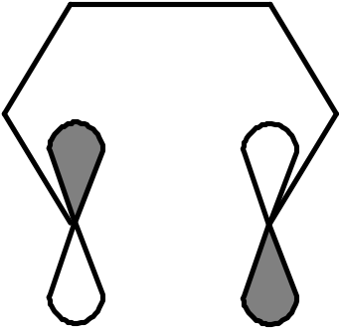


激发态(光照)：
对旋 禁阻
HOMOψ₄
顺旋 允许

Slide 17
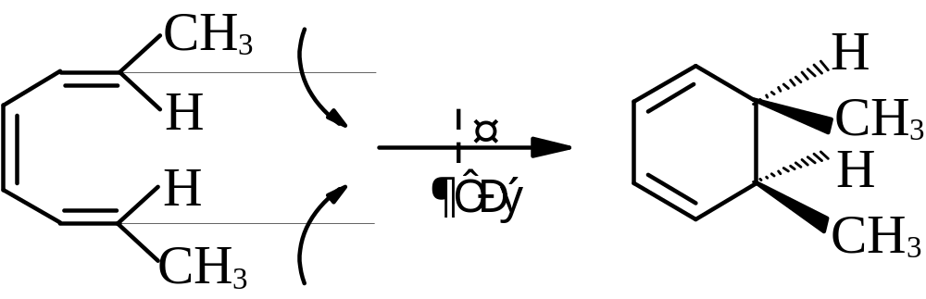
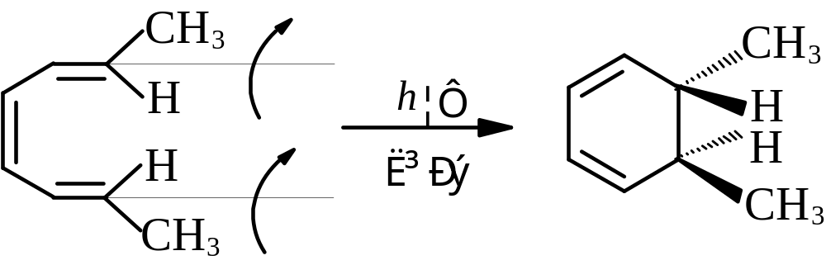
(E,Z,E)-2,4,6-辛三烯的电环化反应

Slide 18
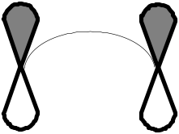

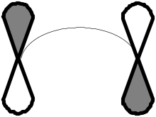

３ 电环化反应的规律
LUMO
LUMO
LUMO
HOMO
LUMO
HOMO
HOMO
HOMO
基态
激发态
基态
激发态
π分子轨道
电子分布
π分子轨道
电子分布
4n型共轭多烯烃前线轨道
4n+2型共轭多烯烃前线轨道

Slide 19
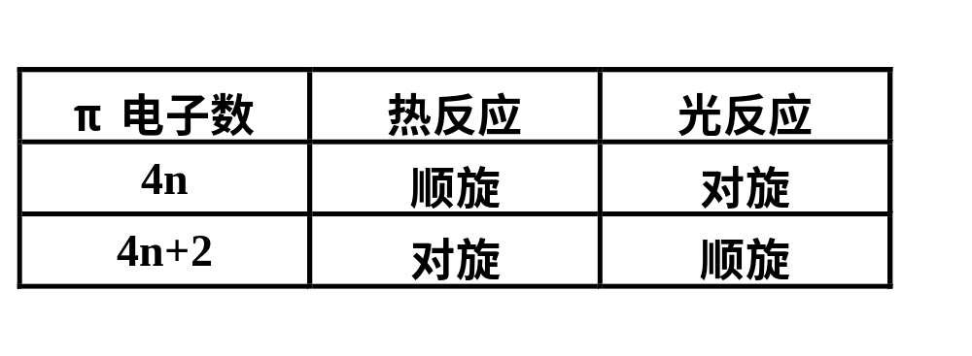
共轭多烯烃电环化反应的规律：
逆反应开环规律与关环规律相同。

Slide 20
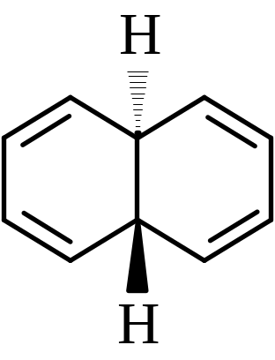
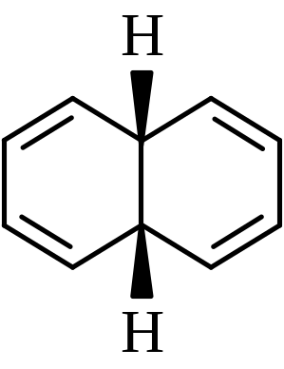
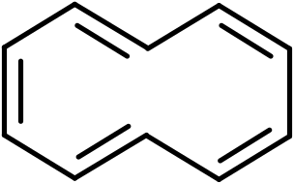
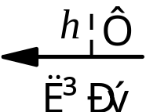
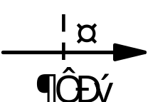
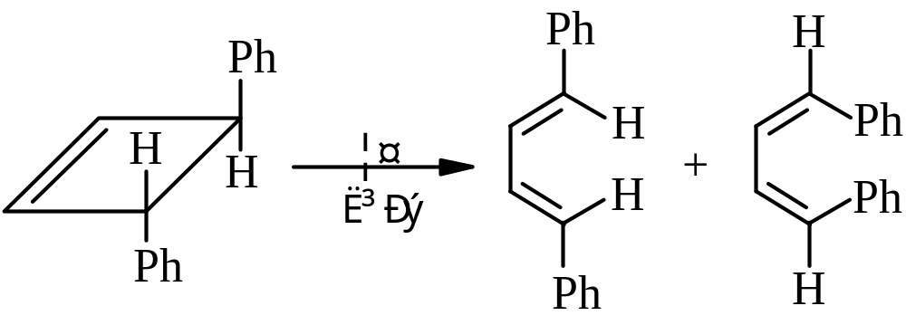
４ 电环化反应选择规律的应用实例
主要产物

Slide 21
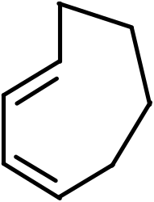
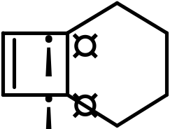
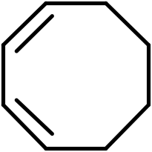


(Z,E)-1,3-环辛二烯
(Z,Z)-1,3-环辛二烯

Slide 22





Slide 23



环加成反应，是两分子烯烃或共轭多烯烃互相加成，形成稳定环状化合物的反应。
[2+2]
[4+2]

Slide 24
１ 分子间进行协同反应的原则
①两个分子发生环加成反应时，起决定作用的轨道是一个分子的HOMO和另一个分子的LUMO，反应过程中电子由一个分子的HOMO流入另一个分子的LUMO。
②当两个分子相互作用形成σ键时，两个起决定作用的轨道必须发生同位相重叠。
③相互作用的两个轨道，能量必须接近，能量越接近，反应越易进行。

Slide 25






２ [2+2]环加成
乙烯的π分子轨道：
LUMO
HOMO
HOMO
基态
激发态
π分子轨道图形
电子分布

Slide 26


基态(加热)：
乙烯B的LUMOψ₂
乙烯A的HOMOψ₁
加热条件下的[2+2]是轨道对称性禁阻的途径。

Slide 27


激发态(光照)：
乙烯B的LUMOψ₂
乙烯A的HOMOψ₂
光照条件下的[2+2]是轨道对称性允许的。

Slide 28




３ [4+2]环加成
基态时乙烯与丁二烯的FMO：
LUMO
HOMO
乙烯
丁二烯

Slide 29






基态(加热)：
丁二烯：
HOMO
LUMO
乙烯：
LUMO
HOMO
加热条件下的[4+2]是轨道对称性允许的途径。

Slide 30




激发态(光照)：
情况一：丁二烯激发乙烯不激发。
LUMO
HOMO
丁二烯：
乙烯：
HOMO
LUMO

Slide 31
情况二：乙烯激发丁二烯不激发。
LUMO
丁二烯：
乙烯：
HOMO
光照条件下的[4+2]是轨道对称性禁阻的途径。

Slide 32

４ 环加成反应的规律
环加成反应为顺式加成。
逆反应的规律与环加成规律相同。

Slide 33


５ 环加成反应选择规则的应用实例
顺式和反式的2-丁烯在光照下发生环加成反应时，生成1,2,3,4-四甲基环丁烷各有两种不同的异构体。

Slide 34


Diels-Alder反应，在加热条件下很容易进行，是空间定向很强的顺式加成。

Slide 35


富马酸二甲酯

Slide 36



在化学反应中，一个σ键沿着共轭体系由一个位置转移到另一个位置，同时伴随着π键转移的反应称为σ迁移反应。
[1,3]迁移
[1,5]迁移

Slide 37


[3,3]迁移
[3,5]迁移
数字i,j分别表示σ键迁移终点的原子，在迁移前和σ键两端所连原子的距离。

Slide 38


１ [1,j]氢迁移
在加热条件下不易发生，而在光照条件下容易进行。
(1) [1,3]氢迁移：
分析：假定过渡态由烯丙基自由基和氢原子组成。

Slide 39









烯丙基自由基的π分子轨道
反键轨道
LUMO
HOMO
非键轨道
HOMO
成键轨道
基态
激发态
π分子轨道图形
电子分布

Slide 40






基态(加热)：
在σ迁移反应中，最高已占轨道的对称性决定着反应的途径和难易。
HOMO
异面允许
同面禁阻
异面迁移活化能大，很难进行。

Slide 41




激发态(光照)：
HOMO
同面允许
异面禁阻
在光照条件下[1,3]氢同面迁移容易进行。

Slide 42















(2) [1,5]氢迁移：
LUMO
LUMO
HOMO
HOMO
基态
激发态
戊二烯自由基的π分子轨道
电子分布

Slide 43






[1,5]氢迁移能否进行，由戊二烯自由基最高已占轨道的对称性决定。
同面允许
异面允许
热反应
光反应

Slide 44

[1, j]氢迁移的规律：
随着过渡状态的环逐渐增大，异面迁移的可能性也随之增大。

Slide 45

实例：
热反应，为[1,5]氢同面迁移。

Slide 46









２ [1, j]碳迁移
[1,3]碳迁移，和烯丙基自由基的最高已占轨道有关。
热反应
构型转化
光反应
构型保持

Slide 47






[1,5]碳迁移，和戊二烯自由基的最高已占轨道有关。
构型保持
构型转化
热反应
光反应

Slide 48

[1, j]烷基迁移的规律：
由于异面迁移的活化能较大，所以仅考虑同面迁移的情况。
随着过渡状态的环逐渐增大，异面迁移的可能性也随之增大，此时立体选择规律正好和同面迁移相反。

Slide 49


实例：

Slide 50


３ [3,3]σ键迁移
由碳-碳σ键发生的[3,3]迁移称为Cope重排。

Slide 51





反应的过渡状态为椅式构象。

Slide 52


苯酚的烯丙醚在加热时，烯丙基迁移到邻位碳原子上，这个反应叫做Claisen重排。
是碳-氧键参加的[3,3]迁移反应。

Slide 53


如果两个邻位被占据，则烯丙基迁移到对位上。
乙烯醇的烯丙醚也能发生Claisen重排。

Slide 54


Claisen重排反应的历程为：

